Slide 1
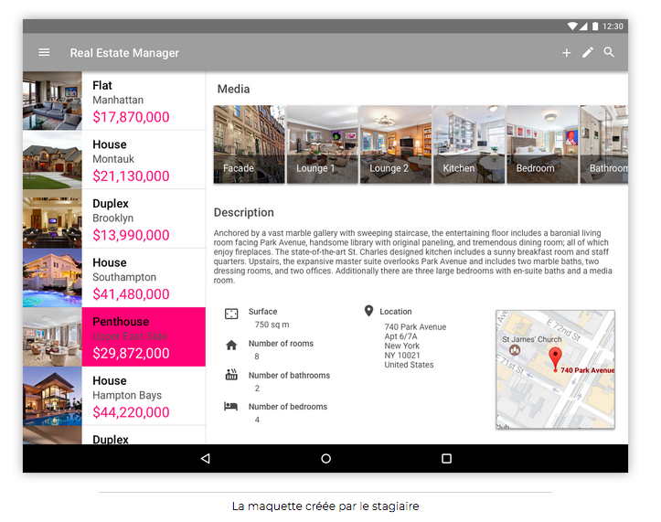
Projet 9 : Devenez un as de la gestion immobilière

Slide 2
Projet 9 : Devenez un as de la gestion immobilière
Sommaire :
-Correction des erreurs
-Design de l'application
-Amélioration des fonctionnalités existantes
-Attributs d'un bien immobilier
-Mode hors-ligne
-Gestion des biens immobiliers :
-Liste des biens
-Détail d'un bien
-Ajout et Modification de bien
-Ajout de photo ( La photo peut être récupérée depuis la galerie photos du téléphone, ou prise directement avec l'équipement)
-Géo-localisation
-Moteur de recherche
-Fonctionnalité complémentaire : Intégrer des vidéos dans les informations des biens

Slide 3
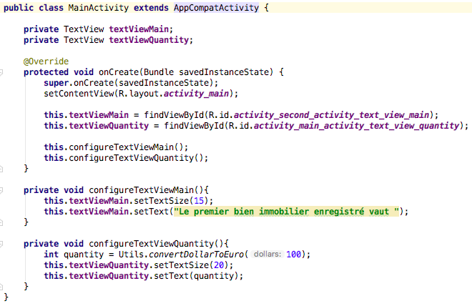
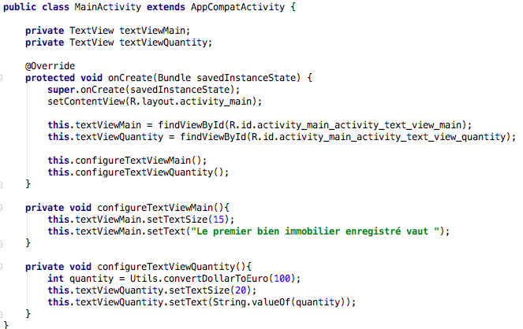
Correction des erreurs :
Après
Avant

Slide 4
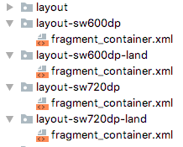
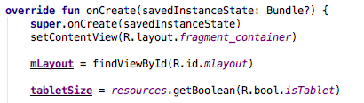
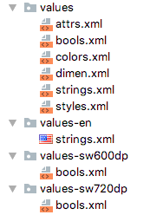
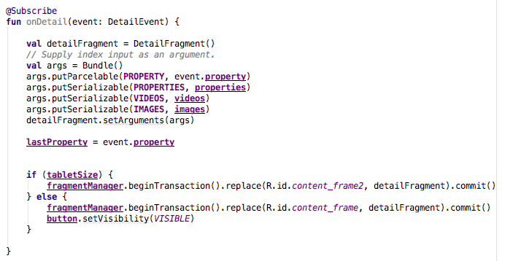


Design de l'application :

Slide 5
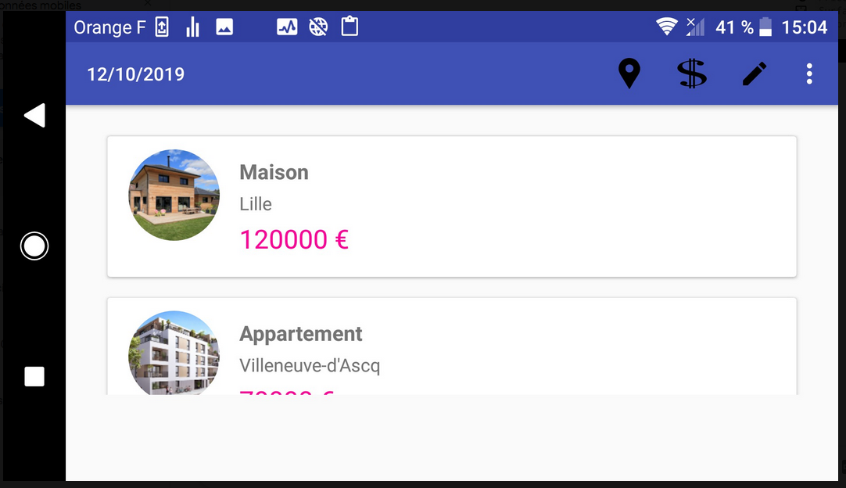
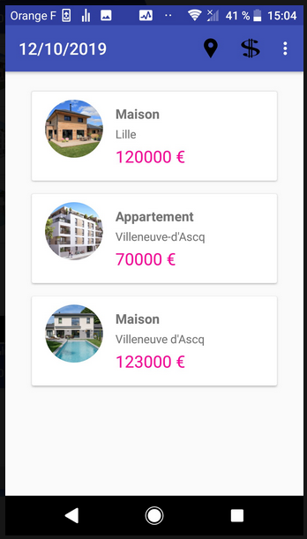
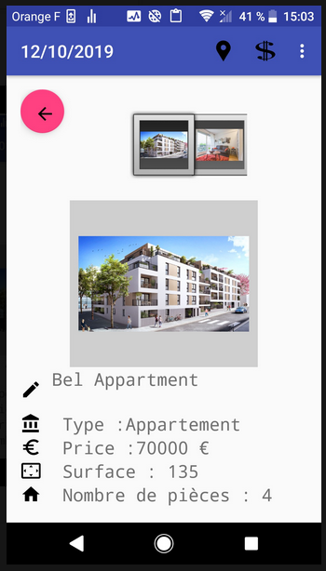
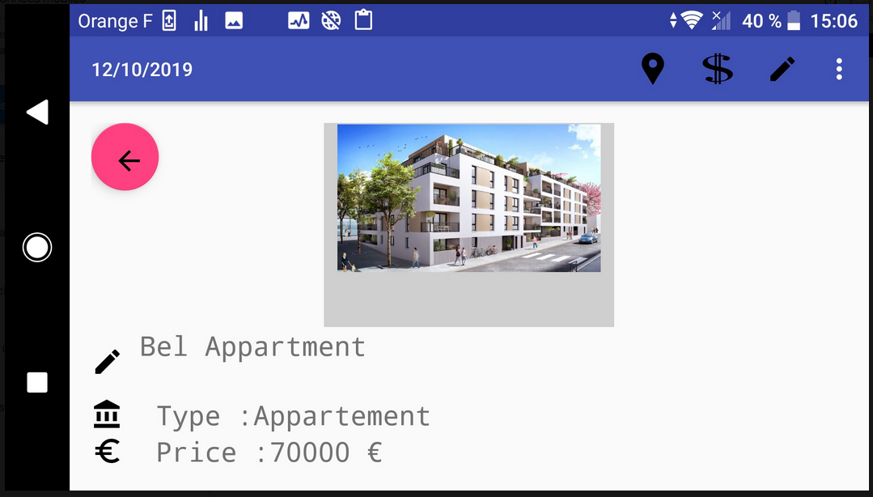
Design de l'application : sur smartphone

Slide 6
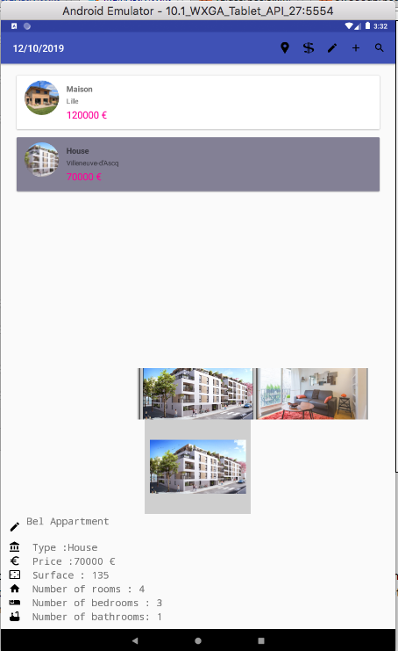
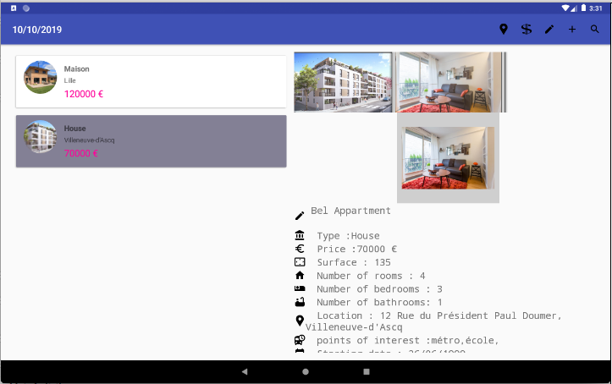
Design de l'application : sur tablette

Slide 7



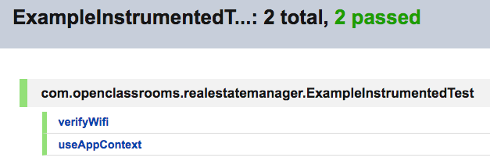
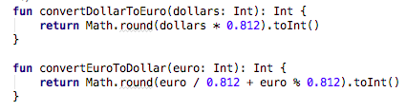
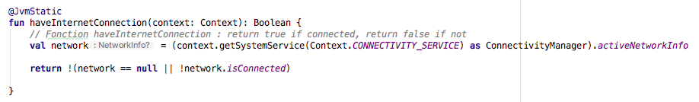
Amélioration des fonctionnalités existantes :

Slide 8
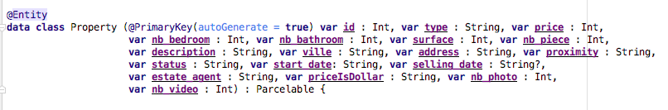
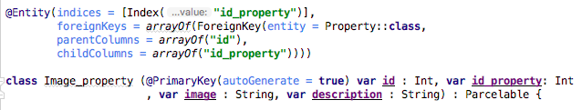
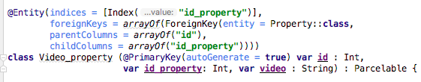
Attributs d'un bien immobilier :

Slide 9
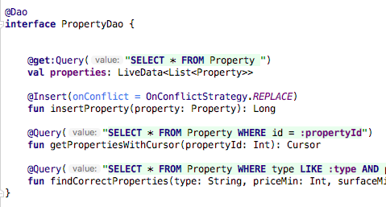
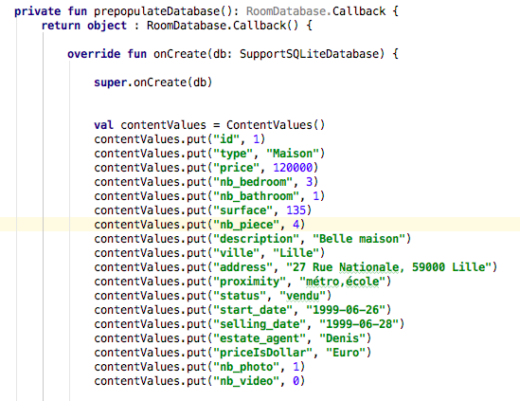
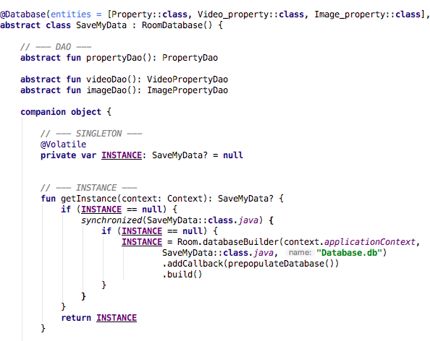
Mode hors-ligne : PropertyDao et SaveMyData

Slide 10
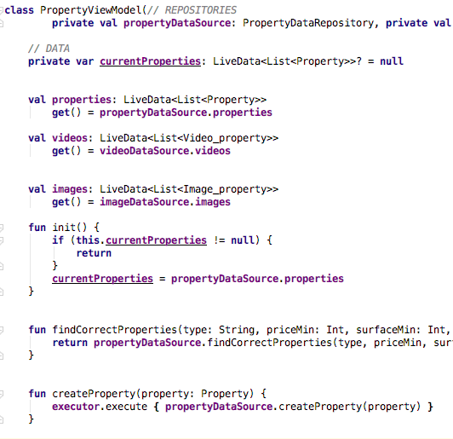
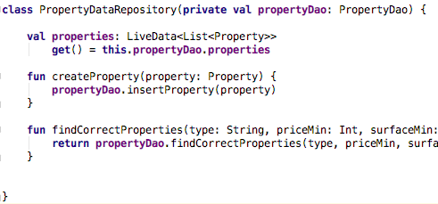
Mode hors-ligne : PropertyDataRepository et PropertyViewModel

Slide 11
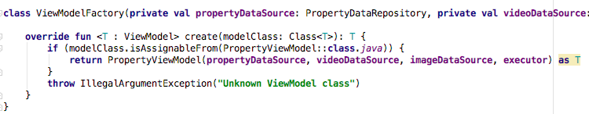
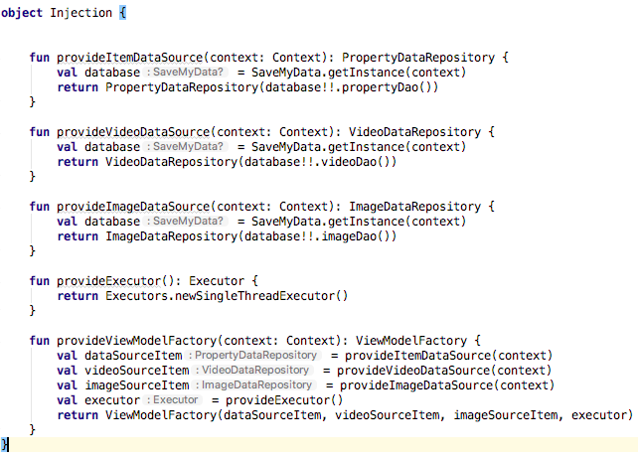
Mode hors-ligne : ViewModelFactory et Injection

Slide 12
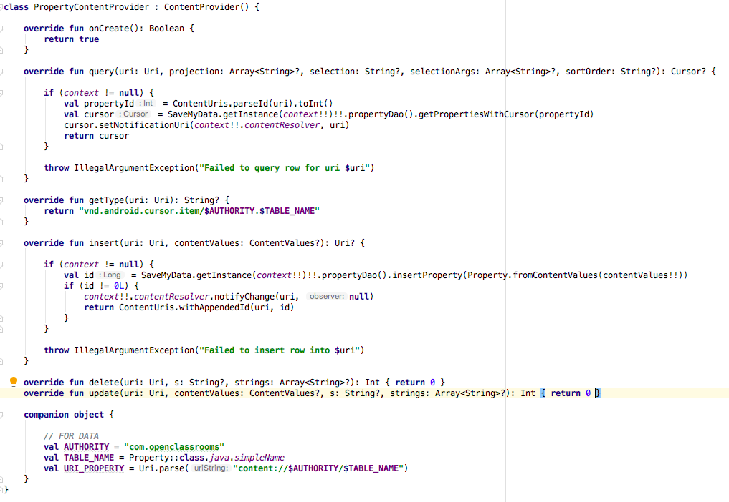
Mode hors-ligne : PropertyContentProvider

Slide 13
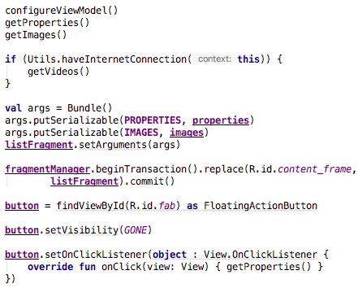
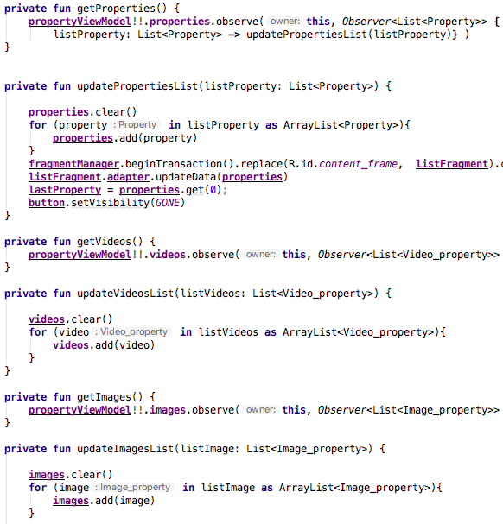
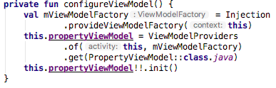
Gestion des biens immobiliers :
-Liste des biens : MainActivity

Slide 14
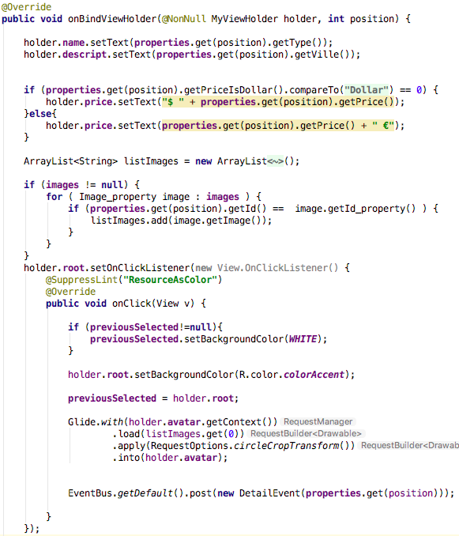
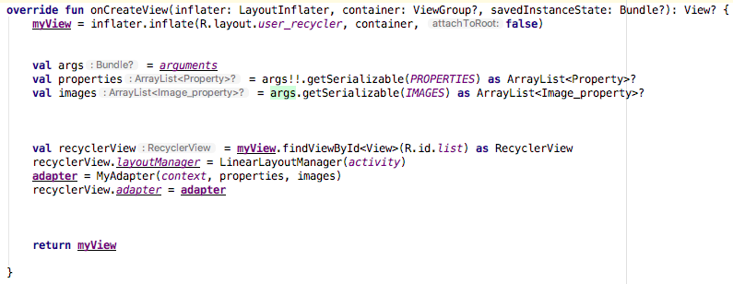
Gestion des biens immobiliers :
-Liste des biens : ListFragment et MyAdapter

Slide 15
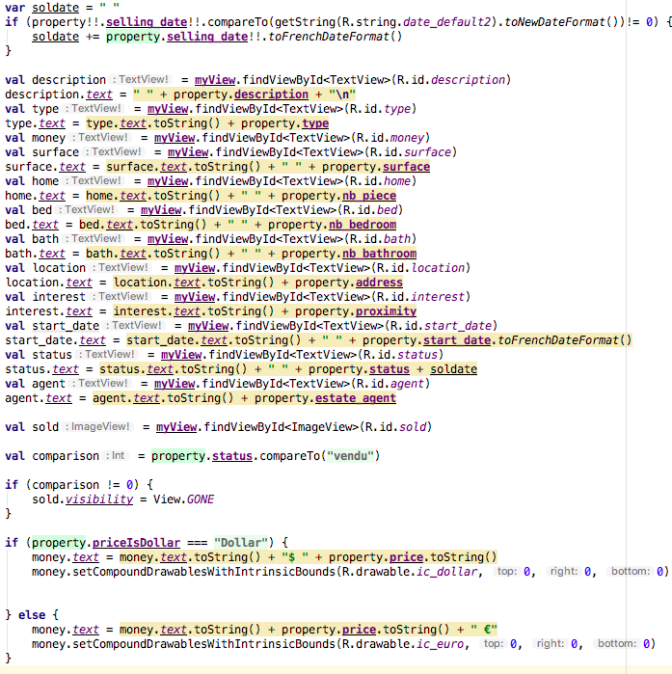
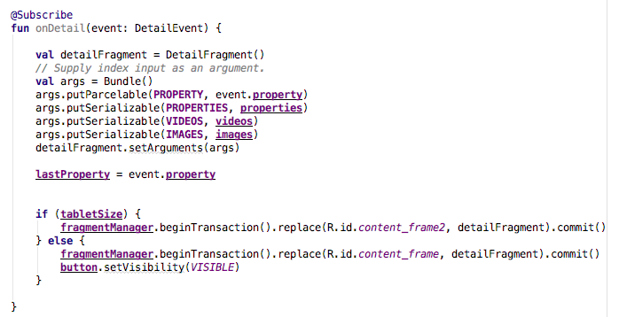
Gestion des biens immobiliers :
-Détail d'un bien : MainActivity et DetailFragment

Slide 16
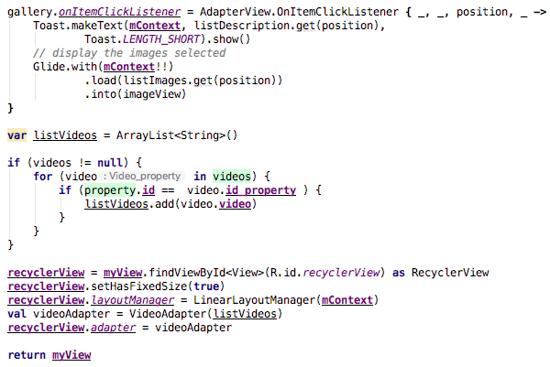
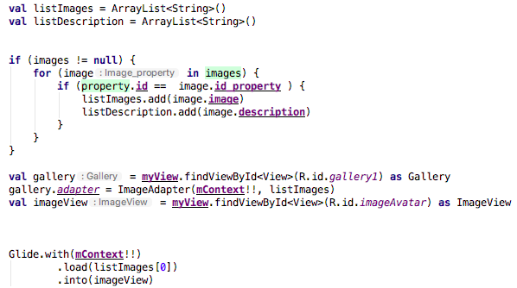
Gestion des biens immobiliers :
-Détail d'un bien : DetailFragment

Slide 17
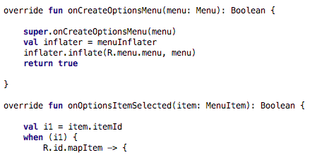
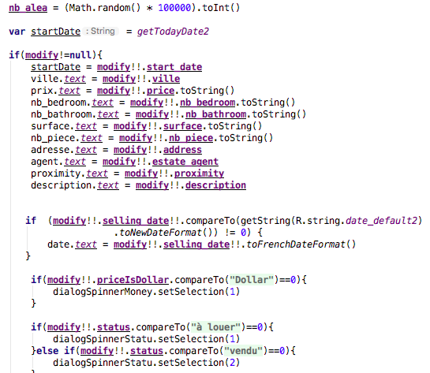
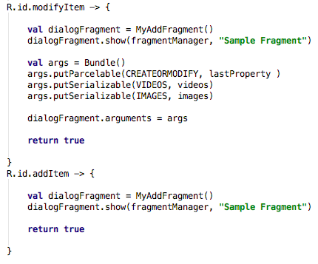
Gestion des biens immobiliers :
-Ajout et Modification de bien : MainActivity et AddFragment

Slide 18
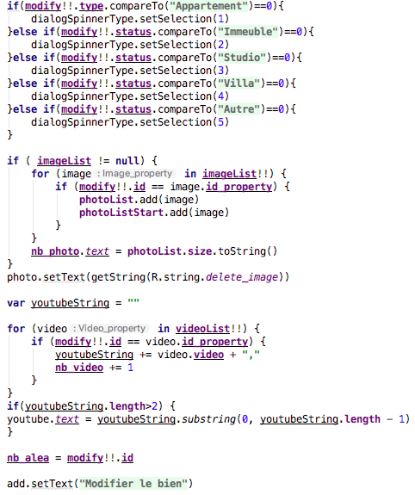
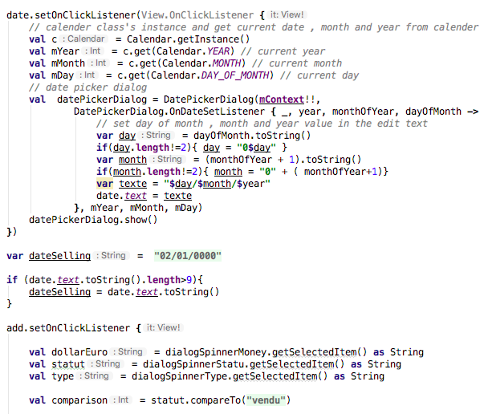
Gestion des biens immobiliers :
-Ajout et Modification de bien : AddFragment

Slide 19
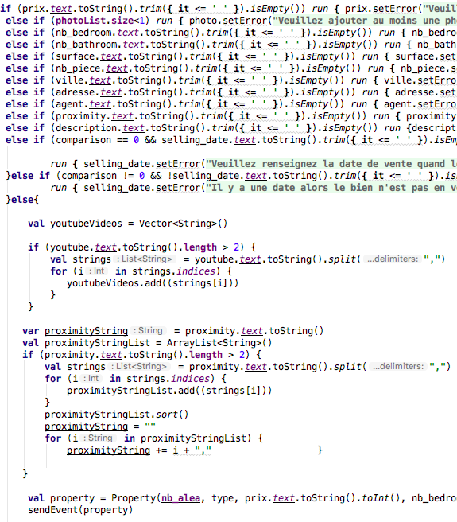
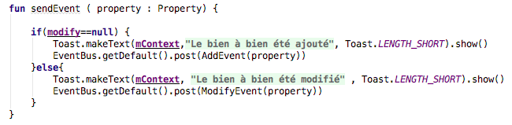
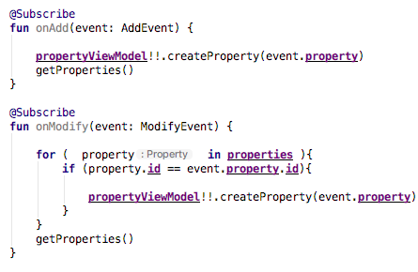
Gestion des biens immobiliers :
-Ajout et Modification de bien : AddFragment et MainActivity

Slide 20
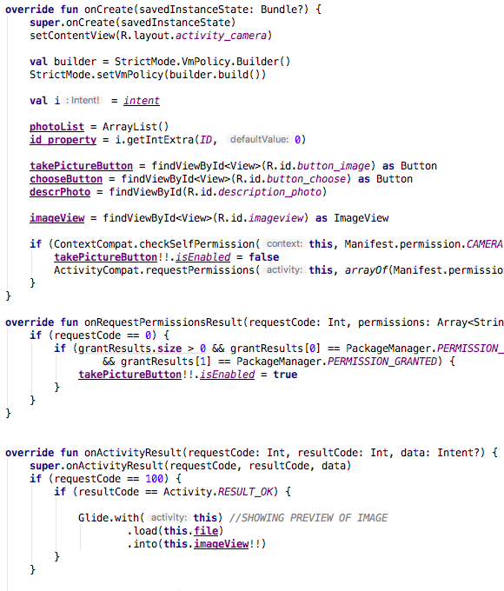
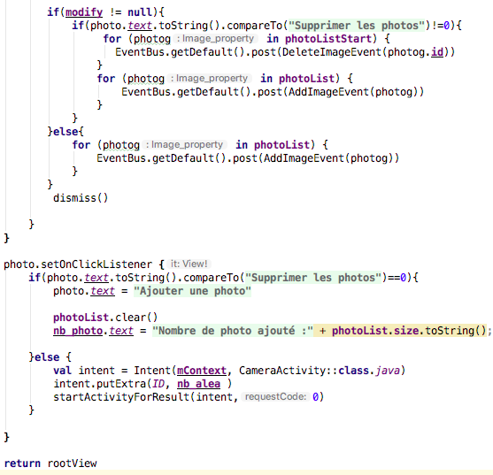
Gestion des biens immobiliers :
-Ajout de photo : AddFragment et CameraActivity

Slide 21
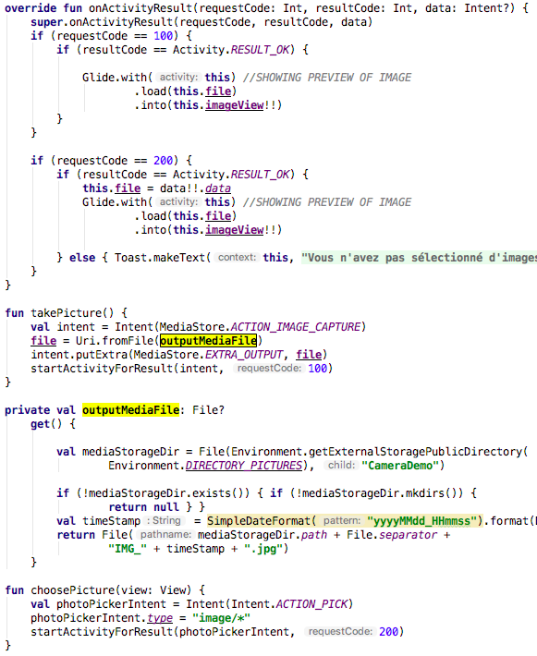
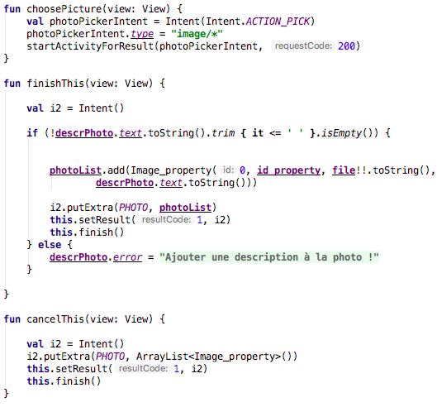
Gestion des biens immobiliers :
-Ajout de photo : CameraActivity

Slide 22
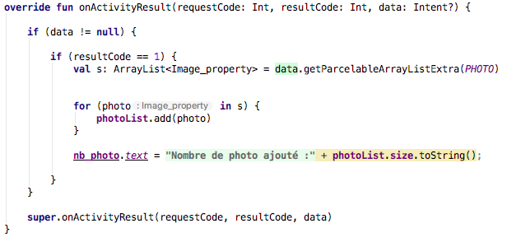
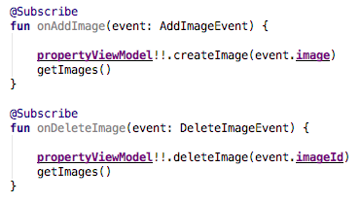
Gestion des biens immobiliers :
-Ajout de photo : AddFragment et MainActivity

Slide 23


Géo-localisation : MainActivity

Slide 24


Géo-localisation : MapFragment

Slide 25


Géo-localisation : MapFragment et DetailActivity

Slide 26



Moteur de recherche : MainActivity et ResearchFragment

Slide 27



Moteur de recherche : ResearchFragment et MainActivity

Slide 28




Fonctionnalité complémentaire : Intégrer des vidéos :
AddFragment
AddFragment
MainActivity
DetailFragment

Slide 29

Fonctionnalité complémentaire : Intégrer des vidéos : VideoAdapter

Slide 30
FIN

